Slide 1


Slide 2
PÓS-GRADUAÇÃO PRÁTICA
O Curso de Pós-graduação é voltado para os profissionais que desejam aplicar de maneira rápida os conhecimentos adquiridos. Por isso, nosso corpo docente é formado pelos melhores profissionais com atuação prática no processo previdenciário (juízes federais, defensores, servidores, advogados, etc.)

Slide 3
QUAL O FORMATO DO CURSO?
Nosso Programa de Pós-graduação está dividido em várias disciplinas que englobam todos os vieses do Direito Previdenciário, tanto no aspecto teórico quanto prático. Nossa grade de disciplinas já contempla as alterações trazidas pela Emenda Constitucional n. 103/2019, bem como serão trabalhadas as novas modificações que virão com a regulamentação da Reforma da Previdência.

Slide 4
DISCIPLINAS
1. Seguridade Social na Constituição, Princípios, Regimes e Regras Gerais. Histórico da Seguridade Social no Brasil e no Mundo e a Reforma da Previdência; (13 e 14.09.2019)
2. Introdução ao RGPS – Segurados e Dependentes, Manutenção e Perda da Qualidade de Segurado Tomadores de Serviço. Filiação e Inscrição, Conceitos Preliminares de Benefícios – Carência, Salário de Benefício e Renda Mensal do Benefício. A nova forma de cálculo dos benefícios previdenciários;
Acidente do Trabalho, Aposentadoria por Invalidez; Auxílio-Doença e Auxílio-Acidente – Teoria e Prática nos Juizados Especiais Federais;

Slide 5
Aposentadoria Especial Por Agente Nocivo e da Pessoa com Deficiência, Teoria e Prática; Salário-Maternidade e Salário-Família;
Aposentadoria Voluntária do RGPS, antigas Aposentadoria por Idade e por Tempo de Contribuição, Contagem de Tempo de Contribuição, CTC, Polêmicas e Prática das Aposentadorias Rurais, Indenização;
6. A Nova Pensão por Morte; Auxílio-Reclusão; Como Advogar em Direito Previdenciário; Petições Iniciais e Recursos;
7. Serviços da Previdência Social; Cumulação de Benefícios; Questões Polêmicas e Prática da Advocacia Judicial e Administrativa;
8. Prescrição e Decadência dos Benefícios; Procedimento e Processo Administrativo de Benefícios; LOAS. Técnicas de Sustentação Oral;

Slide 6
9. Gestão de Escritório de Advocacia, INSS digital, Meu INSS e Pratica Administrativa Previdenciária;
10. Peticionamentos e Recursos Previdenciários, Pratica de Audiência e Juizados Especiais Federais;
11. Regimes Próprios de Previdência Social e os Efeitos da Reforma da Previdência;
12. Contribuições para a Seguridade Social; Salário-de-Contribuição; Contribuição das Empresas e dos Segurados;
13. Relações entre o Direito Previdenciário e o Direito do Trabalho e Acidente do Trabalho e Responsabilidade Civil do Empregador;
14. Previdência complementar: aberta e fechada;
15. Regras Específicas Sobre o Procedimento Previdenciário dos Juizados Especiais Federais;

Slide 7
16. Prática da Advocacia Previdenciária. Cobrança de Honorários. Gestão do Escritório de Advocacia. Prática Processual Previdenciária. Competência em Matéria Previdenciária;
Prática Processual Previdenciária – Andamento processual do ajuizamento à liquidação e Estudos de Caso Previdenciário;
Cálculos Previdenciários; Principais Ações Concessivas e Revisionais;
19. Ação Regressiva Previdenciária; Execução das Contribuições Previdenciárias na Justiça do Trabalho;
20. Metodologia da Pesquisa; Apresentação dos alunos; Aula Preparatória para a Elaboração da Monografia; Ajuda na escolha do tema e na Elaboração dos Sumários Individuais; Orientação Monográfica; Aula dos Alunos

Slide 8
ESTRUTURA
Nosso Programa de Pós-Graduação está calcado em um binômio que visa a aplicação da teoria na prática da advocacia:
Aulas teóricas + Prática guiada

Slide 9
REALIZAÇÃO DAS DISCIPLINAS
As disciplinas do corpo-base de Direito serão realizadas totalmente presenciais.
Apenas as disciplinas de Metodologia da Pesquisa e Elaboração de TCC serão ofertadas na modalidade Ead.

Slide 10
O CURSO É RECONHECIDO?
O aluno que completar o curso com os requisitos receberá o título de Pós-graduado pela UNIFIC (Faculdades Integradas do Ceará), Credenciada pela Portaria MEC Nº 09 de 10/01/2017, Instituição de Ensino Superior (IES) responsável pela concepção do curso.

Slide 11
QUAL O MODELO DE TRABALHO DE CONCLUSÃO DE CURSO (TCC) ACEITO?
TCC é um gênero o qual contém várias espécies. Em nosso Curso, as espécies de TCC aceitas são Artigo Científico e Monografia. A primeira demanda apenas depósito perante banca examinadora, enquanto a segunda reclama, também, defesa perante a banca.

Slide 12
QUAL TÍTULO DO EGRESSO?
O aluno que completar o curso com os requisitos terá o título de PÓS-GRADUADO. Além do título principal, o aluno poderá escolher seu Enfoque, ou seja, sua linha pesquisa. As linhas de pesquisa são:
-Benefícios por Incapacidade
-Previdência Rural
-Previdência Urbana

Slide 13
PERIODICIDADE
Aula inaugural: 06 e 07 de março de 2020
Horário das aulas (1 fim de semana por mês):
Sexta (13:00 - 22:00)
Sábado (08:00 - 13:00)
Local: OAB-RJ (Av Marechal Câmara, 150, Centro, Rio de Janeiro-RJ)
Duração: 20 meses*
*O calendário poderá sofrer alterações de acordo com eventualidades.

Slide 14

COORDENAÇÃO
Suzani Ferraro é Doutora e Mestre em Direito pela PUC-SP, Master em Gestão em Fundo de Pensão pela OISS e pela Universidade de Alcalá na Espanha, Especialista em Direito do Trabalho e Direito Previdenciário. Presidente da Comissão de Previdência Social da OAB-RJ. Professora Adjunta da UFRRJ – Universidade Federal Rural do Rio de Janeiro e da UCAM Vice- presidente da Comissão de Direito Previdenciário e Presidente da Comissão de Estudos de Previdência Complementar do Conselho Federal da OAB. Autora de vários artigos e livros publicados.

Slide 15
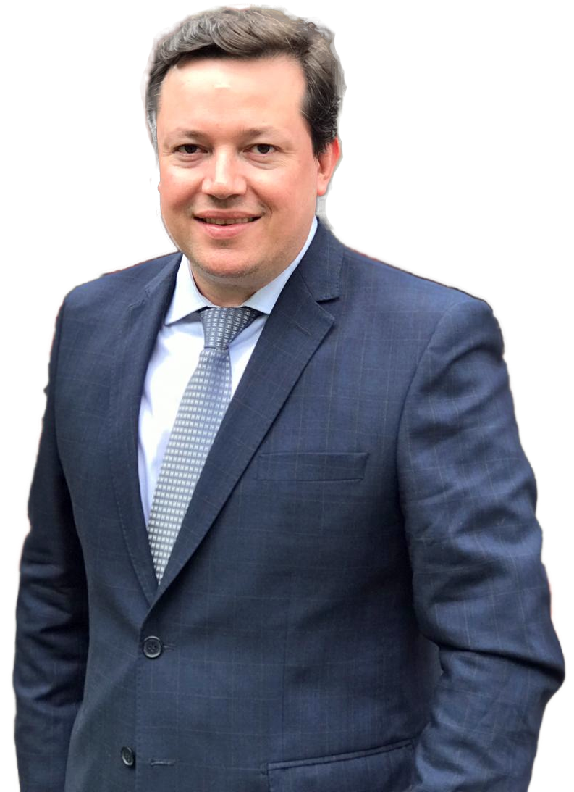
COORDENAÇÃO
Theodoro Agostinho é Doutorando em Direito Previdenciário pela Pontifícia Universidade Católica de São Paulo – PUC-SP. Mestre em Direito Previdenciário pela Pontifícia Universidade Católica de São Paulo - PUC-SP. Bacharel em DIREITO pela Universidade de Sorocaba - UNISO. Especialista em Direito Previdenciário pela Escola Paulista de Direito - EPD. Especializando em Direito Civil e Processual Civil pela Escola Paulista de Direito - EPD. Tem experiência na área de Direito, com ênfase em Direito Previdenciário, Tributário, Civil e Processual Civil. Autor de várias obras. Coordenadores de pós-graduação e cursos de extensão por todo Brasil.

Slide 16
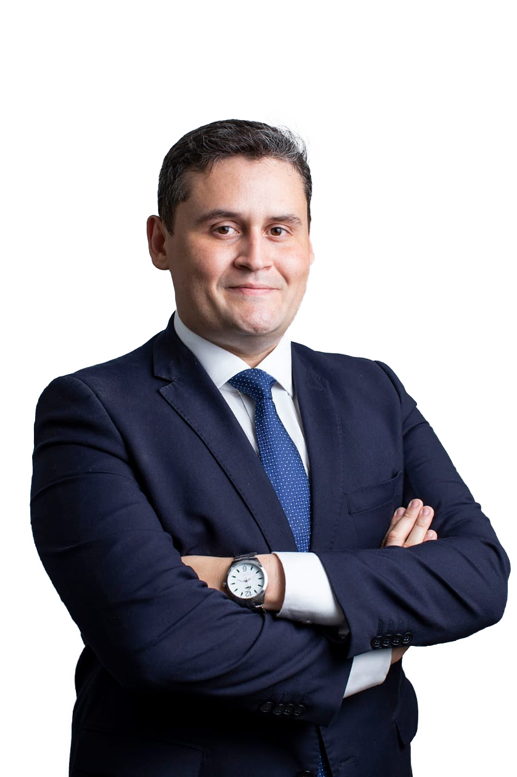
COORDENAÇÃO
A Coordenação está a cargo do professor Thiago Albuquerque, profissional com larga experiência na prática e no Processo Previdenciário, tendo assessorado para a TNU (Turma Nacional de Uniformização) e da TRU (Turma Regional de Uniformização), da 5ª Região. É, hoje, Conselheiro do CRSS (Conselho de Recursos do Seguro Social). É professor de grandes cursos jurídicos do País, palestrante e mestrando em Direito pela PUC-SP.

Slide 17
INVESTIMENTO:
Matrícula: SEM TAXA DE MATRÍCULA!
Você paga a primeira mensalidade e, automaticamente, está matriculado(a)!
Mensalidade:
- 24 (vinte e quatro) parcelas de R$ 399,00
- Para advogados regularmente inscritos na OAB/RJ (desconto de 25%):
24 (vinte e quatro) parcelas de R$ 299,00
Saiba mais informações pelos e-mails:
eadirbr@gmail.com
profthiagoluis@gmail.com
Acesse o site eadir.com.br e conheça nossos cursos.

Slide 18
OUTRAS INFORMAÇÕES:
Calendário 2020
06 e 07.03.2020
03 e 04.04.2020
08 e 09.05.2020
05 e 06.06.2020
03 e 04.07.2020
07 e 08.08.2020
11 e 12.09.2020
02 e 03.10.2020
13 e 14.11.2020
04 e 05.12.2020

